Slide 1

KONSEP DASAR STATISTIKA
Bambang Prihadi

Slide 2
Statistika
Pengertian: Studi tentang data dan bagaimana data itu
  dikumpulkan,
  disusun,
  dianalisis, dan
  ditafsirkan
untuk mendapatkan wawasan tentang pendapat atau perilaku orang.
Dua jenis statistika:
  statistika deskriptif
  statistika inferensial

Slide 3
Statistika Deskriptif & Inferensial
Statistika deskriptif: Pengorganisasian dan peringkasan data agar dapat dipahami dengan lebih mudah :
  membuat tabel
  menghitung rerata
Statistika inferensial: Memanfaatkan data dari kelompok kecil (sampel) dari suatu populasi untuk sampai pada kesimpulan tentang seluruh populasi tersebut.
  Menganalisis hubungan variabel-variabel.
  Membuktikan teori.

Slide 4
Variabel dan Data
Variabel: karakteristik individu atau objek yang memiliki nilai bervariasi
  Kualitas model pembelajaran
  Hasil belajar siswa
  Model pembelajaran
Data: hasil pengamatan/pengukuran dari variabel
  Kualitas model pembelajaran: skor dikonversikan menjadi kriteria sangat baik, baik, cukup baik, dan kurang baik.
  Nilai siswa dengan skala 0-100, misalnya 60. 72, 83, dst.
Data tidak menggambarkan fenomena, sehingga harus diklasifikasi, disajikan, diringkas, dan dianalisis untuk membuat kesimpulan-kesimpulan tentang fenomena.

Slide 5
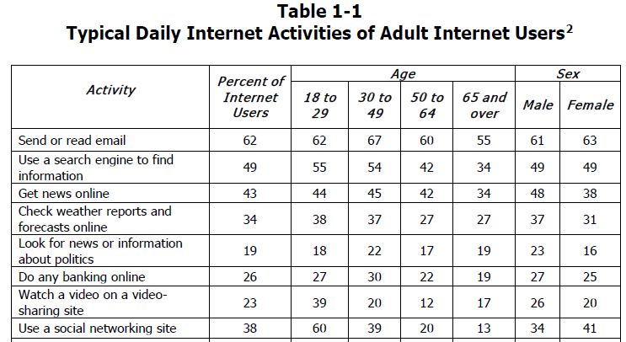
Sumber: Nevo (2017)

Slide 6
Jenis Data
Data dapat bersifat kualitatif atau kuantitatif.
  Data kualitatif: Bersifat kategoris (status perkawinan, jenis kelamin, nama merek laptop, dsb.)
Data kuantitatif:
  Berupa angka (numerik) (tinggi badan, pendapatan, usia, dsb.)
  Data kontinyu: hasil pengukuran dan dapat berupa bilangan bulat maupun pecahan (jarak dua buah benda, berat badan, dan penghasilan)
  Data diskrit: merupakan hasil proses pembilangan, berupa bilangan bulat (jumlah kehadiran, jumlah suara hasil voting, frekuensi kunjungan ke perpustakaan, dsb.

Slide 7
Skala Pengukuran
Bagaimana data variabel diukur (skala pengukuran): jarak, suhu, keuntungan, dsb.)
Empat skala pengukuran: nominal, ordinal, interval dan rasio, (menentukan jenis analisis yang dapat dilakukan pada suatu variabel)
1. Skala Nominal:
Hanya dapat diukur secara kategorik: jenis kelamin (pria dan wanita), asal sekolah (SMA, SMK, dan MA).
Tidak ada urutan atau jenjang untuk data nominal, katergori yang satu lebih daripada kategori tang lain
Tidak dapat diterapkan operasi aritmatika apa pun (menghitung nilai rata-rata atau standar deviasi).
Dapat digunakan jumlah dan proporsi, misalnya, jumlah laki-laki, persentase perempuan, dsb.

Slide 8
Skala Pengukuran
2. Skala Ordinal:
Dapat digunakan jumlah, proporsi, urutan (ranking):
  Jenjang pendidikan (SD, SMP, SMA, dan S1)
  Kejuaraan dalam lomba (juara 1, 2, dan 3)
  Tingkat kepuasan pelanggan (sangat puas, puas, kurang puas, tidak puas).
Nilai-nilai data ordinal tidak memiliki jarak yang sama:
  Jenjang pendidikan: SD = 6 th, SMP = 3 th, SMA = 3 th, dan S1 = 4 th).
  Kejuaraan: juara 1 = 250, juara 2 = 240, dan juara 3 = 220.
  Tingkat kepuasan: jarak “sangat puas - tidak puas” belum tentu sama dengan jarak “kurang puas - tidak puas”.

Slide 9
Skala Pengukuran
3. Skala Interval
Urutan atau ranking data dapat dibedakan secara kuantitatif. Misalnya, nilai hasil ujian (0 – 100), indeks prestasi kumulatif (0 – 4), atau skor IQ, atau suhu.
Memiliki jarak yang sama tetapi tidak memiliki nilai nol mutlak.
  Nilai “nol” skor tes kompetensi atau tes psikologis bersifat relatif.
  Suhu 0º pada skala Celcius, Reamur dan Fahrenheit bukan merupakan nilai yang sama.
  Tidak dapat dibuat rasio seperti: nilai 80 sama dengan dua kali nilai 40.
Dapat kita digunakan operasi matematika, misalnya menghitung rerata, rentang, standar deviasi, dsb.

Slide 10
Skala Pengukuran
4. Skala Rasio
Dapat diurutkan, memiliki jarak yang sama, dan memiliki nilai nol mutlak (tinggi benda, berat badan, penghasilan, dsb.)
Dapat dinyatakan:
  Tinggi badan sama dengan tujuh kali tinggi kepala.
  Berat benda A sama dengan dua kali berat benda B.
  Penghasilan si A sama dengan lima kali penghasilan B.
Dapat dilakukan operasi matematika: menghitung rerata, rentang, dan standar deviasi, dsb.

Slide 11
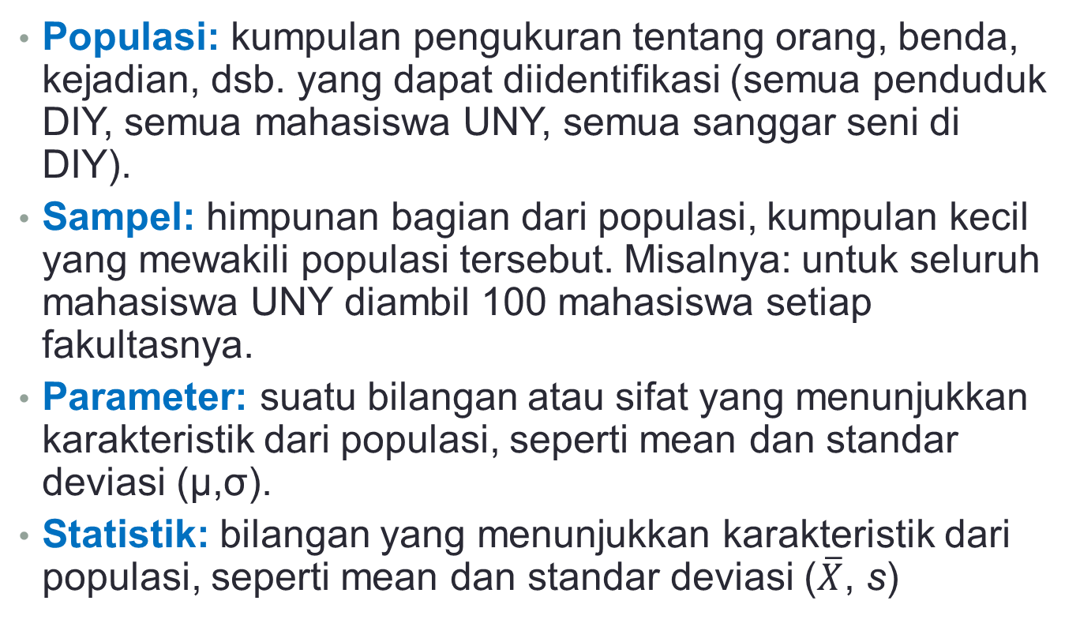
Beberapa Istilah
Populasi: kumpulan pengukuran tentang orang, benda, kejadian, dsb. yang dapat diidentifikasi (semua penduduk DIY, semua mahasiswa UNY, semua sanggar seni di DIY).
Sampel: himpunan bagian dari populasi, kumpulan kecil yang mewakili populasi tersebut. Misalnya: untuk seluruh mahasiswa UNY diambil 100 mahasiswa setiap fakultasnya.
Parameter: suatu bilangan atau sifat yang menunjukkan karakteristik dari populasi, seperti mean dan standar deviasi (µ,σ).
Statistik: bilangan yang menunjukkan karakteristik dari populasi, seperti mean dan standar deviasi ($\overline{X}$, s)

